Slide 1
IO E IL CORPO.
Sezione E - Scuola dell’ Infanzia - Plesso « Frate G. Siciliano »
Docenti: Esposito Teresa – Romano Marina

Slide 2
AGUZZA LA VISTA!
GIOCA AD INDIVIDUARE TUTTI GLI ELEMENTI MANCANTI.
FAI MOLTA ATTENZIONE!

Slide 3
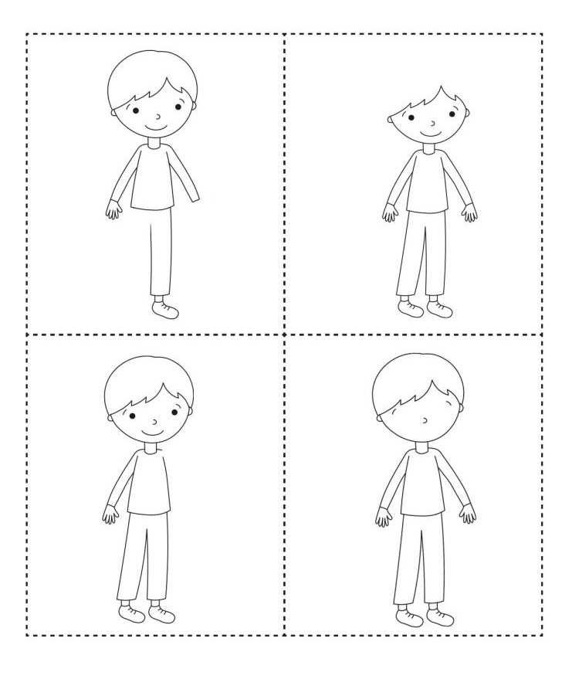
STAMPA, COMPLETA LE FIGURE E COLORA.

Slide 4
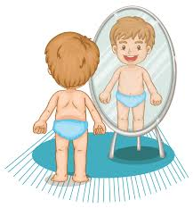
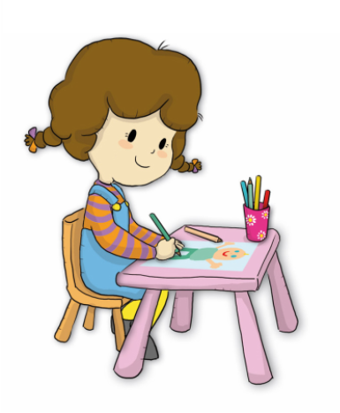
OSSERVA IL TUO CORPO ALLO SPECCHIO. COME SEI FATTO? Da vero artista, DISEGNATI! Ecco come!
Buon lavoro!

